Slide 1
软件配置管理技术及应用

Slide 2
软件配置管理概述
软件配置管理概述
软件配置管理技术
软件配置管理工具
我们的目标

Slide 3
开发失败的统计
40%的项目被取消
70%没有达到预期功能
项目预算平均超过189%
项目平均推迟220%
损失：$145 Billion
缺乏管理！
Notes:
这个结果是让人无法接受的, 什么原因?是因为开发水平不够吗?

Slide 4
缺乏管理所造成的问题
软件开发人员之间缺乏必要的交流
产品升级和维护所必需的程序和文档非常混乱
开发过程中的人员流动经常发生
因管理不善致使未经测试的软件加入到产品中
软件生产达不到规模化

Slide 5
软件开发管理的基础
软件配置管理
Notes:
解决问题的关键:软件配置管理

Slide 6
SCM的概念
配置管理（Configuration management）是指用于控制
系统一系列变化的学科。
通过一系列技术，方法和手段来维护产品的历史，鉴
别和定位产品独有的版本，并在产品的开发和发布阶段
控制变化…
通过有序管理和减少重复性工作，配置管理保证了生
产的质量和效率。
Notes:
首先理解什么是Configuration Management. 它最早来源于硬件的管理。飞机制造公司为管理其成千上万的飞机零部件而提出的。软件的配置管理沿用了这个概念。

Slide 7
SCM的概念
不同于配置管理，软件配置管理（Software Configuration
management）以计算机为载体（不论工具和产品），不光
维护产品的状态、历史纪录，同样还支持存储、恢复和产
品制造。
软件配置管理的含义
协调软件开发使得混乱减到最小的技术叫做软件配置
管理，它是一种标识、组织和控制修改的技术，目的是使
错误达到最小并最有效地提高生产效率
Notes:
IEEE的SCM定义：
SCM是指在系统中确定和定义部件，在整个生命周期中控制
发布和变更，记录和报告部件的状态和变更请求，并定义完整的
、正确的系统部件的过程。
SCM是指在开发过程的所有阶段管理计算机程序演变的学科
在最近十年中，软件技术有了惊人的发展，但管理软件开发过程中的复杂问题和控制开发过程中的快速变更的速度却没有跟上软件技术的发展速度
软件开发的预算和准时发布是许多软件机构经常回避的问题。许多大型开发项目往往都会延迟和超出预算，原因是因为他们没有一个有效的方法来管理项目。
SCM恰恰提供了有序的、结构化的、和产品化的管理软件过程的方法。

Slide 8
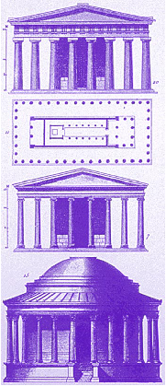
概述
软件配置管理（SCM）是指在开发过程的所有阶段管理计算机程序演变的学科，它作为软件工程的关键元素，已经成为软件开发和维护的重要组成部分……
SCM提供了结构化的，有序化的，产品化的管理软件工程的方法。它涵盖了软件生命周期的所有领域并影响所有数据和过程。
Notes:
总结

Slide 9
软件配置管理概述
软件配置管理技术
软件配置管理技术
软件配置管理工具
我们的目标

Slide 10
SCM 的主要技术
版本控制
变更需求管理
过程驱动
Notes:
针对此问题，不同的人有不同的回答，甚至是做同一项目的两个人。如项目经理和开发人员他们的视角不一样……
所以任何人均能从中得到好处

Slide 11
SCM 的主要技术--1、版本控制
\main
Release 1.0
0
Release 1.1
控制任何文件的版本
1
\rel2
\rel1_bugfix
0
2
0
分支和归并功能
1
3
1
文本比较
注释和版本报告信息
2
4
2
3
3
Notes:
版本控制的两个功能：控制版本和并行开发

Slide 12
SCM 的主要技术--1、版本控制
并行开发
\main
\main
0
0
1
1
\Telecom
\Bugfix
2
0
2
0
3
1
3
1
4
2
4
2
Release 1.0
3
3
Telecom 1.0
Notes:
针对此问题，不同的人有不同的回答，甚至是做同一项目的两个人。如项目经理和开发人员他们的视角不一样……
所以任何人均能从中得到好处

Slide 13
SCM 的主要技术--1、版本控制
版本控制的好处
使混乱的开发状态变得有序！
Notes:
开发者减少了整理任务的时间，把更多的精力投入到开发
保证发布版的正确
bugfix和coding可在不同的分支同时进行且互不干扰
……
版本控制给开发者带累了很多好处，但对于项目管理者来说，他更关心项目的进展情况……这不是简单的版本控制能够解决的

Slide 14
SCM 的主要技术--2、变更需求管理
可以了解谁改了什么、为什么
正确及时的项目状态报告
最大限度的利用你的工程师资源
利于团队交流
是团队开发过程中的通讯基础
Notes:
针对此问题，不同的人有不同的回答，甚至是做同一项目的两个人。如项目经理和开发人员他们的视角不一样……
所以任何人均能从中得到好处

Slide 15
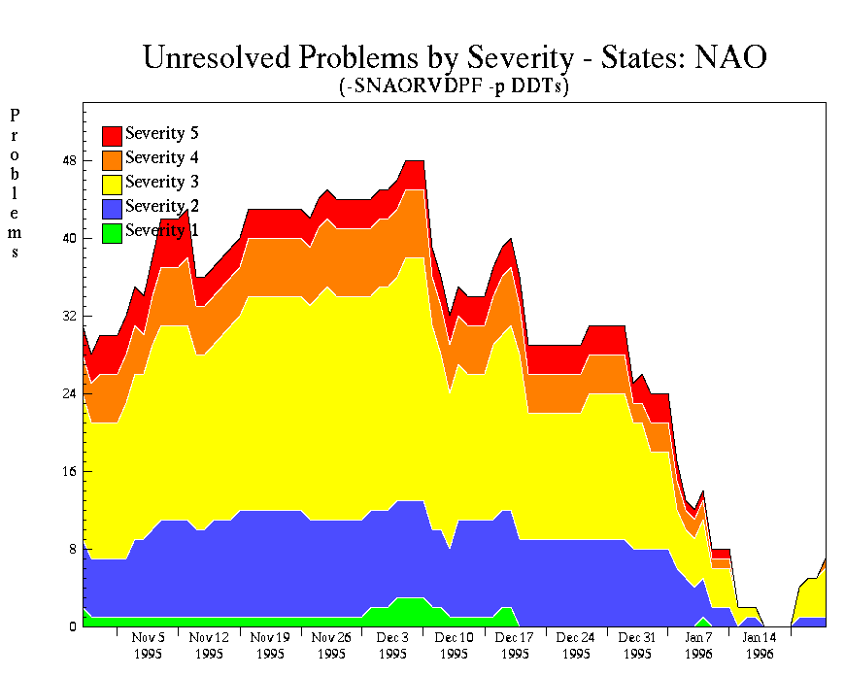
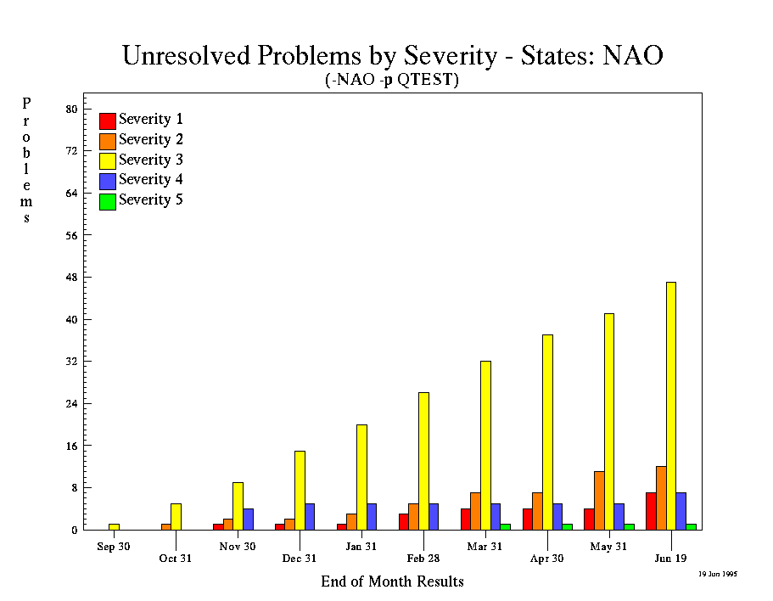
SCM 的主要技术--2、变更需求管理
提供图形化的项目状况
Notes:
那么怎样衡量我们项目的进展情况呢？CMM中给我们介绍了有关的方法和准则……

Slide 16
SCM 的主要技术--2、变更需求管理
SCM的度量和度量准则
SCM 提供软件产品的状态统计。统计包括寻找软件开发的瓶颈和解决办法，并据此衡量软件产品的成熟度。
度量准则：平均严重程度，严重程度级的分布，平均关闭时间，严重程度的图示，各配置项或子系统的图示

Slide 17
SCM的度量和度量准则
软件产品成熟度数据要求：
软件变更（问题）数量
描述
计算机软件配置项标识（CSCI）
严重程度级
打开变更的日期（或发现问题）
关闭变更（问题）和实施日期
Notes:
其他因素：正确的发布还需要开发者评估测试完成情况，测试率，需求稳
定性。若只完成计划测试的10%，表明此产品还未成熟。如项目开发周期很长那么需求的稳定性也是一个十分重要的问题。

Slide 18
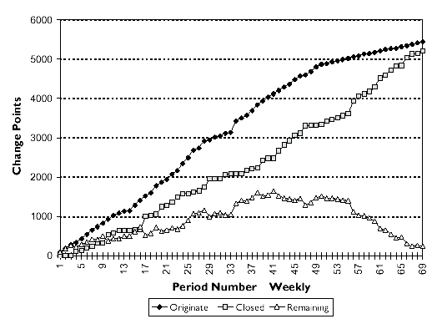
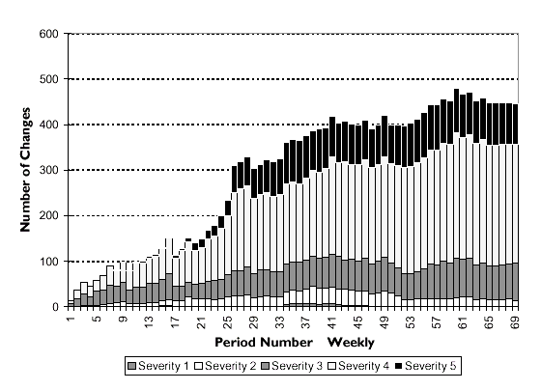
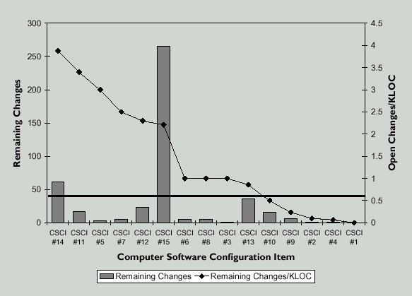
SCM的度量和度量准则
图表分析
软件变更统计
软件剩余问题
剩余变更和错误密度
Notes:
图1为基本的产品成熟度图：显示问题随着时间推移的趋势
图2为更有用的视图：
图3显示剩余的CSCI错误密度（这些剩余的变更或问题分布在成百上千的或新或修改的代码行中）。<0.5才能发布。

Slide 19
SCM 的主要技术--2、变更需求管理
变更需求管理的好处
加强团队间的沟通，
真正掌握开发状态！
Notes:
开发者知道相关代码的情况
项目经理了解开发进度，管理中的问题，发布时间
……
变更需求管理给项目经理带来了更多方便，有利于对整个团队进行管理，但管理的效果现还取决于整个团队成员的配合程度。有没有一种办法强制实施管理者的管理理念？……

Slide 20
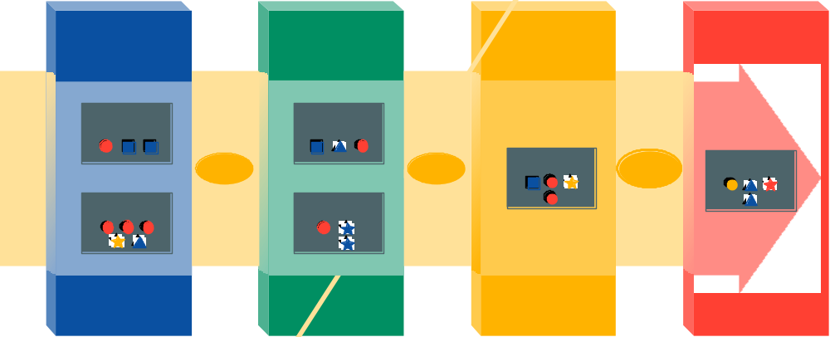
SCM 的主要技术--3、过程驱动
可以不必去熟悉过程，也不必知道团队开发的模式
可以延续你一贯的工作程序和处理办法
将变更流程化
自动处理业务
REPORTING
CODING
TESTING
PRODUCTION
PROJECT U
PROJECT X
NOTIFY
NOTIFY
PROJECT Z
APPROVE
PROJECT W
PROJECT V
PROJECT Y
Notes:
更强调管理
整个业务流程应预定义

Slide 21
SCM 的主要技术--3、过程驱动
SCM的过程改进
SCM为变更和过程改进提供基本结构
第一步，了解产品是怎样生产的
第二步，培养一个好的变更环境
改进要构造的也就是改进怎样构造
-- SEI 1998年主题
Notes:
“做你总做的，就会获得已经得到的”
SCM通过度量当前实际及其相关事物能够帮助你鉴别当前工作过程有哪些地方需要改进。
由于变更将影响到生产效率，完整性，一致性，和客户满意程度，所以所有变更必须附加相应的“值”，否则将不允许变更。

Slide 22
SCM 的主要技术--3、过程驱动
过程驱动的好处
真正规范团队开发！

Slide 23
软件配置管理概述
软件配置管理技术
软件配置管理工具
软件配置管理工具
我们的目标

Slide 24
评估Client/Server环境的配置管理工具
新代码
源存储库
简单的版本控制
新开发
Notes:
针对此问题，不同的人有不同的回答，甚至是做同一项目的两个人。如项目经理和开发人员他们的视角不一样……
所以任何人均能从中得到好处

Slide 25
评估Client/Server环境的配置管理工具
新代码
源存储库
简单的版本控制
新开发
PVCS系列
Notes:
针对此问题，不同的人有不同的回答，甚至是做同一项目的两个人。如项目经理和开发人员他们的视角不一样……
所以任何人均能从中得到好处

Slide 26
评估Client/Server环境的配置管理工具
维护模式
增加的开发人员
当前的开发
QA & 测试
部门级开发
新开发
新代码
源存储库
简单的版本控制
PVCS 系列
Notes:
针对此问题，不同的人有不同的回答，甚至是做同一项目的两个人。如项目经理和开发人员他们的视角不一样……
所以任何人均能从中得到好处

Slide 27
评估Client/Server环境的配置管理工具
维护模式
增加的开发人员
当前的开发
QA & 测试
ClearCase Continuus
SourceIntegrity
PVCS
部门级开发
新开发
新代码
源存储库
简单的版本控制
PVCS 系列
Notes:
针对此问题，不同的人有不同的回答，甚至是做同一项目的两个人。如项目经理和开发人员他们的视角不一样……
所以任何人均能从中得到好处

Slide 28
评估Client/Server环境的配置管理工具
新开发工具
IT 审核
管理报告
复杂的生命周期
企业级开发
ClearCase Continuus
SourceIntegrity
PVCS
维护模式
增加的开发人员
当前的开发
QA & 测试
部门级开发
新开发
新代码
源存储库
简单的版本控制
PVCS 系列
Notes:
针对此问题，不同的人有不同的回答，甚至是做同一项目的两个人。如项目经理和开发人员他们的视角不一样……
所以任何人均能从中得到好处

Slide 29
评估Client/Server环境的配置管理工具
新开发工具
IT 审核
管理报告
复杂的生命周期
企业级开发
CCC/Harvest
维护模式
增加的开发人员
当前的开发
QA & 测试
ClearCase Continuus
SourceIntegrity
PVCS
部门级开发
新开发
新代码
源存储库
简单的版本控制
PVCS 系列
Notes:
针对此问题，不同的人有不同的回答，甚至是做同一项目的两个人。如项目经理和开发人员他们的视角不一样……
所以任何人均能从中得到好处

Slide 30
评估Client/Server环境的配置管理工具
应用工具包
集成解决方案
数据仓库
开放的
企业级开发
CCC/Harvest
新开发工具
IT 审核
管理报告
复杂的生命周期
CCC/Harvest
企业级开发
维护模式
增加的开发人员
当前的开发
QA & 测试
ClearCase Continuus
SourceIntegrity
PVCS
部门级开发
新开发
新代码
源存储库
简单的版本控制
PVCS 系列
Notes:
针对此问题，不同的人有不同的回答，甚至是做同一项目的两个人。如项目经理和开发人员他们的视角不一样……
所以任何人均能从中得到好处

Slide 31
软件配置管理概述
软件配置管理技术
软件配置管理工具
我们的目标
我们的目标

Slide 32
目标
CMM2级着重强调了管理，作为CMM2级的主要过程领域--软件配置管理，又是管理中的重中之重！
帮助国内的用户实现CMM2
级的要求，最终向CMM3级过渡！

